Slide 1









Slide 2



Francisco Rossal de Araújo
Presidente
Ricardo Hoffmeister Martins Costa
Vice-Presidente
Raul Zoratto Sanvicente
Corregedor Regional Laís Helena Jaeger Nicotti Vice-Corregedora Regional

Slide 3



Daniel Souza de Nonohay Juiz Auxiliar da Presidência (Coordenador)
Leandro Krebs Gonçalves Juiz Auxiliar da Corregedoria (Coordenador Substituto)
Rejane Carvalho Donis Secretária-Geral da Presidência
Anita Cristina de Jesus Assistente-Chefe da Seção de Sustentabilidade, Acessibilidade e Inclusão (SSAI)
Bárbara Burgardt Casaletti Assessora-Chefe da Assessoria de Governança e Gestão Estratégica (AGGE)
Denilson Ribeiro de Quadros Coordenador de Atendimento a Usuários
Patrícia Fernanda Rael Gestora vinculada à Secretaria de Gestão de Pessoas (Segesp)
João Henrique Carvalho de Lima Ribas Gestor vinculado à Secretaria de Administração (SA)
Adriana Werner Servidora vinculada à Escola Judicial (EJ)
Carolina Trindade de Souza Servidora vinculada à Secretaria de Manutenção e Projetos (Sempro)
Aldo da Silva Jardim Servidor vinculado à Secretaria-Geral Judiciária (Segjud)
Juliano Machado dos Santos Servidor com Deficiência
Taila Albuquerque Rodrigues Servidora - Especialidade Serviço Social
Anita Cristina de Jesus
Martine D´Andrea de Medeiros

Slide 4

APRESENTAÇÃO...........................................................................................................................5
PAPEL.................................................................................................................................................6
COPOS DESCARTÁVEIS..........................................................................................................8
ÁGUA ENVASADA EM EMBALAGEM PLÁSTICA ........................................................ 10
IMPRESSÃO...................................................................................................................................12
ENERGIA ELÉTRICA................................................................................................................... 14
ÁGUA E ESGOTO....................................................................................................................... 16
GESTÃO DE RESÍDUOS .......................................................................................................... 18
REFORMAS E CONSTRUÇÕES ............................................................................................21
LIMPEZA.......................................................................................................................................... 23
VIGILÂNCIA.................................................................................................................................... 25
TELEFONIA..................................................................................................................................... 27
VEÍCULOS...................................................................................................................................... 29
COMBUSTÍVEL ............................................................................................................................ 32
APOIO AO SERVIÇO ADMINISTRATIVO ........................................................................ 35
AQUISIÇÕES E CONTRATAÇÕES SUSTENTÁVEIS ................................................... 37
QUALIDADE DE VIDA ............................................................................................................... 39
CAPACITAÇÃO EM SUSTENTABILIDADE ...................................................................... 42
QUADRO GERAL DAS METAS E RESULTADOS ...........................................................44
CONCLUSÃO .............................................................................................................................. 51

Slide 5


O Plano de Logística Sustentável (PLS) do TRT4 é elaborado e executado pela Seção de Sustentabilidade, Acessibilidade e Inclusão (SSAI), nos termos da Portaria TRT4 nº 2.454/2021, com o auxílio da Comissão de Sustentabilidade, Acessibilidade e Inclusão, que é a Comissão Gestora do PLS. A Portaria TRT4 nº 2.457/2021 disciplina o funcionamento da Comissão.
A Resolução CNJ nº 400/2021, que dispõe sobre a política de sustentabilidade no âmbito do Poder Judiciário, estabelece em seu artigo 10 que os resultados apurados relativos aos indicadores de desempenho e às ações do PLS devem compor o Relatório de Desempenho do PLS, o qual deve ser publicado no sítio eletrônico do órgão e encaminhado ao CNJ até o dia 28 de fevereiro do ano posterior ao que se refere.
A fim de atender tal disposição e colaborar com a melhoria constante do desempenho dos indicadores de sustentabilidade, o presente relatório foi elaborado pela SSAI, com apoio das áreas técnicas envolvidas nas metas do PLS. Na sequência, serão apresentados todos os grupos de indicadores da Resolução CNJ nº 400/2021 e o desempenho obtido pelo TRT4 em 2021. Ao final, será apresentado quadro resumo do cumprimento das metas. O Relatório é validado e aprovado pela Comissão de Sustentabilidade, Acessibilidade e Inclusão.
Janeiro de 2022.

Slide 6



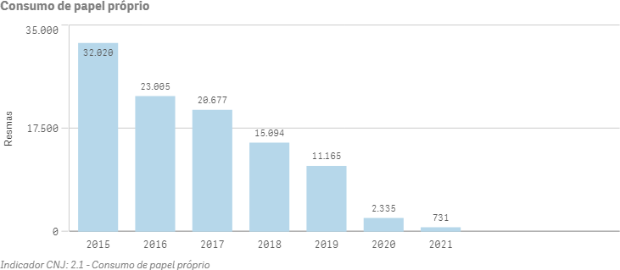
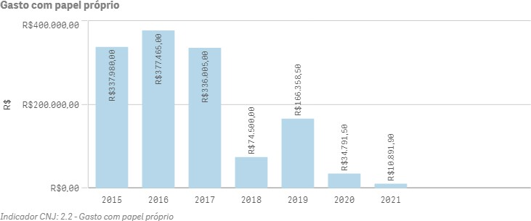

O tema objetiva o monitoramento do consumo geral de papel em razão das implantações dos processos administrativos e judiciais eletrônicos.
Os dados informados neste tema são fornecidos pela Secretaria de Administração (SA).
Página

Slide 7





Código | Indicador | Meta | Meta 2021 | Realizado 2021 | Resultado
2.1 | Consumo de papel próprio | Reduzir o consumo em 10% ao ano, tendo como base o ano de 2019 | 10.049 | 731
2.2 | Gasto com papel próprio | Reduzir o gasto em 5% ao ano, tendo como base o ano de 2019 | R$ 158.040,00 | R$ 10.891,90
2.3 | Consumo de papel contratado | Não se aplica | Não se aplica | Não se aplica
A manutenção do trabalho remoto compulsório em 2021 e a migração de processos do meio físico para o meio digital foram responsáveis pelo cumprimento das metas relacionadas aos indicadores do tema Papel. Além disso, a área técnica responsável pela distribuição de material de consumo realiza o monitoramento do consumo pelas áreas requisitantes e outras iniciativas são realizadas para a diminuição das impressões e consequentemente do consumo de papel.
Página

Slide 8

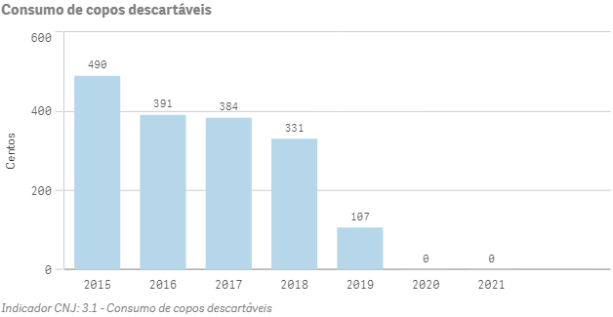
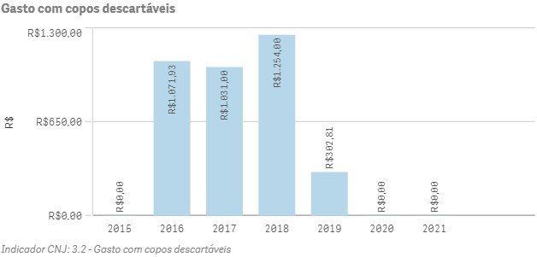
O tema objetiva o monitoramento da geração de resíduos oriundos do consumo de copos descartáveis, de plástico ou outros materiais.
Os dados informados neste tema são fornecidos pela Secretaria de Administração (SA).

Slide 9



Código | Indicador | Meta | Meta 2021 | Realizado 2021 | Resultado
3.1 | Consumo de copos descartáveis | Não consumir copos descartáveis | 0 | 0
3.2 | Gasto com copos descartáveis | Não adquirir copos descartáveis | R$ 0 | R$ 0
Desde 2020, o TRT4 não disponibiliza mais copos plásticos descartáveis para consumo, em consonância com a Política de Responsabilidade Socioambiental da instituição.

Slide 10




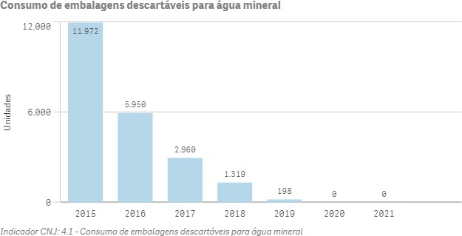
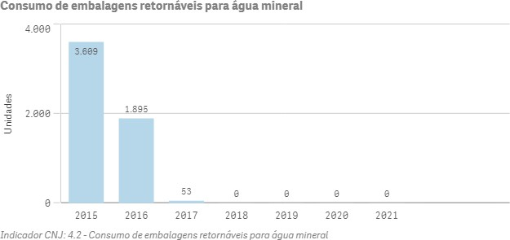

O tema objetiva o monitoramento da geração de resíduos oriundos do consumo de água mineral envasada em embalagens plásticas descartáveis.
Os dados informados neste tema são fornecidos pela Secretaria de Administração (SA).
Página

Slide 11





Código | Indicador | Meta | Meta 2021 | Realizado 2021 | Resultado
4.1 | Consumo de embalagens descartáveis para água mineral | Não consumir água envasada em embalagem plástica | 0 | 0
4.2 | Consumo de embalagens retornáveis para água mineral | Não consumir água envasada em embalagem plástica | 0 | 0
4.3 | Gasto com água mineral em embalagens descartáveis | Não adquirir água envasada em embalagem plástica | R$ 0 | R$ 0
4.4 | Gasto com água mineral em embalagens retornáveis | Não adquirir água envasada em embalagem plástica | R$ 0 | R$ 0
Desde 2020, o TRT4 não disponibiliza mais água envasada em embalagem plástica para consumo, retornável ou de uso único, em consonância com a Política de Responsabilidade Socioambiental da instituição.
Página

Slide 12

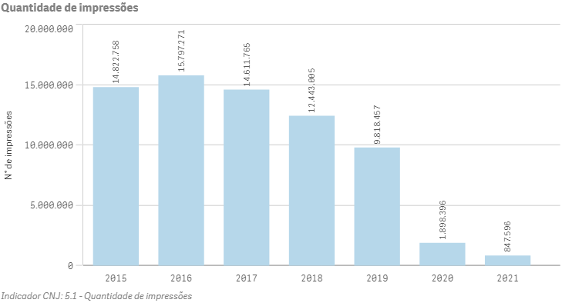
O tema objetiva maior eficiência na gestão das impressões, tendo em vista o impacto da implantação de processos administrativos e judiciais eletrônicos.
Monitorar os indicadores desse tema pretende gerar maior eficiência nas aquisições de equipamentos e suprimentos ou na contratação do serviço de terceirização de impressão, quando for o caso.
Os dados informados neste tema são fornecidos pela Secretaria de Tecnologia da Informação e Comunicações (Setic) e pela Secretaria de Administração (SA).

Slide 13



Código | Indicador | Meta | Meta 2021 | Realizado 2021 | Resultado
5.1 | Quantidade de impressões | Reduzir a quantidade de impressões em 30% ao ano, tendo por base o ano de 2019 | 6.872.920 | 847.596
5.2 | Quantidade de equipamentos de impressão | Reduzir a quantidade em 15% ao ano, tendo por base o ano de 2019 | 960 | 1.029
5.3 | Quantidade de impressões per capita | Reduzir as impressões per capita em 30% ao ano, tendo por base o ano de 2019 | 1.668 | 214
5.4 | Gastos com contratos de terceirização de impressão | Não se aplica | Não se aplica | Não se aplica
Apesar das metas 5.1 e 5.3 terem sido cumpridas, a meta 5.2, que trata da quantidade de equipamentos de impressão, não obteve o mesmo desempenho. Por conta do projeto de redução do parque de impressoras, havia previsão de desfazimento de diversos equipamentos, contudo, em razão das restrições decorrentes do trabalho remoto compulsório, muitas doações não foram concretizadas, razão pela qual a meta não foi atendida.

Slide 14

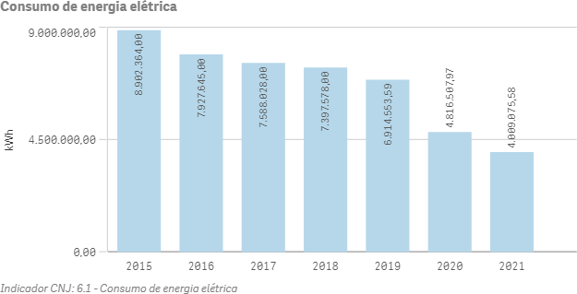
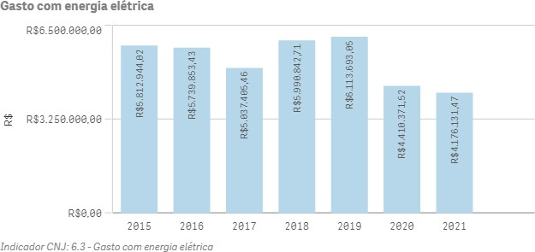

O tema objetiva o monitoramento do consumo e gastos com energia elétrica para que seja verificada a possibilidade de eventuais ajustes contratuais com a concessionária de energia visando à maior eficiência do gasto.
São considerados todos os edifícios e unidades que compõem o órgão.
Os dados informados neste tema são fornecidos pela Secretaria de Administração (SA) e pela Secretaria de Manutenção e Projetos (Sempro).
Página

Slide 15


Código | Indicador | Meta | Meta 2021 | Realizado 2021 | Resultado
6.1 | Consumo de energia elétrica | Reduzir o consumo em 2% ao ano, tendo por base o ano de 2019 | 6.776.263 kWh | 4.170.289 kWh
6.2 | Consumo de energia elétrica por m² | Reduzir o consumo em 2% ao ano, tendo por base o ano de 2019 | 38,82 kWh/m² | 23,32 kWh/m²
6.3 | Gasto com energia elétrica | Limitar o aumento no gasto ao reajuste tarifário | R$ 6.234.162,00 | R$ 4.176.131,47
6.4 | Gasto com energia elétrica por m² | Limitar o aumento no gasto ao reajuste tarifário | R$ 35,26/m² | R$ 23,35/m²
6.5 | Uso de energia alternativa | Não se aplica | Não se aplica | Não se aplica
6.6 | Negociação tarifária | Revisar, anualmente, a demanda contratada nos contratos de fornecimento de energia elétrica de média tensão | Sim | Sim
Todas as metas do tema Energia Elétrica foram atingidas, auxiliadas pela manutenção do trabalho remoto compulsório no ano de 2021.
Página

Slide 16

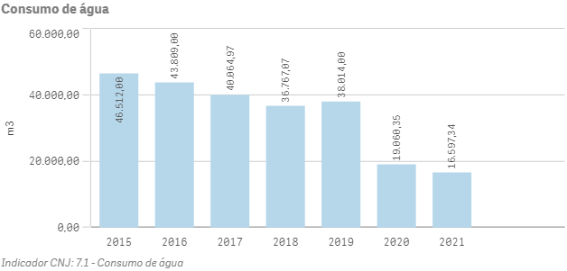
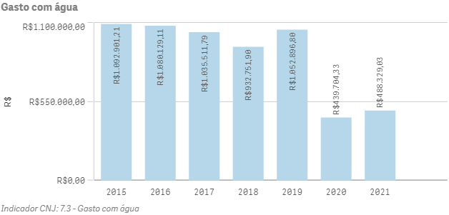
O tema objetiva o monitoramento do consumo e gastos com água e esgoto para que seja verificada a possibilidade de eventuais ajustes e efetividade de ações de sustentabilidade.
São considerados todos os edifícios e unidades que compõem o órgão.
Os dados informados neste tema são fornecidos pela Secretaria de Administração (SA).

Slide 17
Código | Indicador | Meta | Meta 2021 | Realizado 2021 | Resultado
7.1 | Consumo de água | Reduzir o consumo em 2% ao ano, tendo por base o ano de 2019 | 37.254m³ | 16.597m³
7.2 | Consumo de água por m² | Reduzir o consumo em 2% ao ano, tendo por base o ano de 2019 | 0,21 m³/m² | 0,09 m³/m²
7.3 | Gasto com água | Limitar o aumento no gasto ao reajuste tarifário | R$ 931.343,00 | R$ 488.329,03
7.4 | Gasto com água por m² | Limitar o aumento no gasto ao reajuste tarifário | R$ 5,27/m² | R$ 2,73/m²
Todas as metas do tema Água e Esgoto foram atingidas, auxiliadas pela manutenção do trabalho remoto compulsório no ano de 2021.

Slide 18

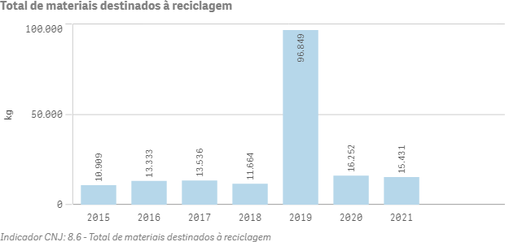

O tema objetiva o monitoramento da gestão de resíduos e sua destinação pelos órgãos em observância à legislação e às normas pertinentes.
A intenção é estimular a redução da geração de resíduos e aumentar sua destinação ambientalmente correta.
A partir da implementação das diretrizes do Plano de Gerenciamento de Resíduos Sólidos (PGRS) do TRT4, em 2020, o descarte passou a observar o padrão "reciclável" e "não reciclável", razão pela qual os resíduos com possibilidade de reciclagem são aglutinados no indicador "Coleta Geral".
Os dados informados neste tema são fornecidos pela Secretaria de Apoio Administrativo (Seapa), pela Secretaria de Manutenção e Projetos (Sempro), pela Coordenadoria de Saúde (CSaúde) e pela Seção de Sustentabilidade, Acessibilidade e Inclusão (SSAI).
Página

Slide 19



Código | Indicador | Meta | Meta 2021 | Realizado 2021 | Resultado
8.1 | Destinação de papel | Não se aplica | Não se aplica | Não se aplica
8.2 | Destinação de resíduos plásticos | Não se aplica | Não se aplica | Não se aplica
8.3 | Destinação de resíduos de metais | Não se aplica | Não se aplica | Não se aplica
8.4 | Destinação de resíduos de vidros | Não se aplica | Não se aplica | Não se aplica
8.5 | Coleta geral | Destinar os resíduos recicláveis, preferencialmente, a associações e/ou cooperativas de reciclagem em 100% das edificações | 80% | 70,67%
8.6 | Total de materiais destinados à reciclagem | Destinar os resíduos recicláveis, preferencialmente, a associações e/ou cooperativas de reciclagem em 100% das edificações | 80% | 70,67%
8.7 | Destinação de resíduos de informática | Destinar 100% dos resíduos de informática de forma ambientalmente adequada | 100% | 100%
8.8 | Destinação de suprimentos de impressão | Destinar 100% dos suprimentos de impressão para logística reversa | 100% | 100%
8.9 | Destinação de pilhas e baterias | Destinar 100% das pilhas e baterias para logística reversa | 100% | 100%
8.10 | Destinação de resíduos de lâmpadas | Destinar 100% dos resíduos de lâmpadas de forma | 100% | 100%
Página

Slide 20

Código | Indicador | Meta | Meta 2021 | Realizado 2021 | Resultado
 |  | ambientalmente adequada
8.11 | Destinação de resíduos de saúde | Destinar 100% dos resíduos de saúde de forma ambientalmente adequada | 100% | 100%
8.12 | Destinação de resíduos de obras e reformas | Destinar 100% dos resíduos de obras de forma ambientalmente adequada | 100% | 100%
Os indicadores 8.1, 8.2, 8.3 e 8.4 não são contabilizados de forma regular, pois a destinação de resíduos recicláveis no TRT4 não é realizada com critério de separação de materiais, de acordo com a diretrizes do Plano de Gerenciamento de Resíduos Sólidos (PGRS), que padronizou o descarte em “reciclável” e “não reciclável” em toda a Justiça do Trabalho gaúcha. Assim, os resíduos recicláveis são contabilizados no indicador 8.5 (coleta geral).
A meta de destinação de resíduos recicláveis para associações ou cooperativas de reciclagem não foi atingida, por conta da manutenção do trabalho remoto compulsório e a consequente diminuição das ações para implementação do PGRS. Em 2022, as ações serão retomadas com vistas ao cumprimento da meta e da conclusão do processo de padronização do descarte de resíduos.
Página

Slide 21


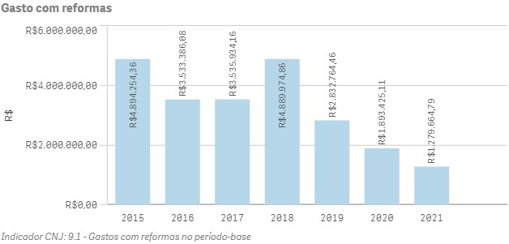
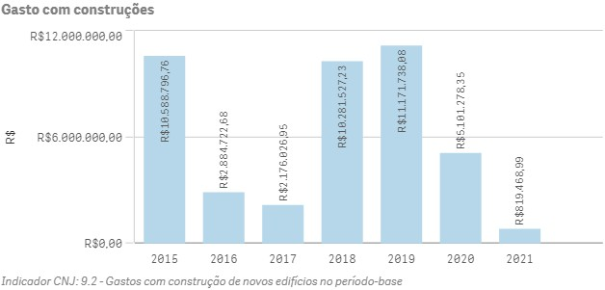
O tema objetiva o monitoramento dos gastos relacionados a obras para que seja verificada a sua real necessidade e a priorização do atendimento à Resolução CNJ nº 114/2020, e suas alterações.
São considerados todos os edifícios e unidades que compõem o órgão.
Os dados informados neste tema são fornecidos pela Secretaria de Manutenção e Projetos (Sempro).

Slide 22


Código | Indicador | Meta | Meta 2021 | Realizado 2021 | Resultado
9.1 | Gastos com reformas no período- base | Limitar o gasto com reformas ao planejado e aprovado no respectivo Plano de Gestão de Contratações | R$ 3.800.000,00 | R$ 1.279.664,79
9.2 | Gastos com construção de novos edifícios no período- base | Limitar o gasto com construção de novos prédios ao planejado e aprovado no respectivo Plano de Gestão de Contratações | R$ 6.000.000,00 | R$ 819.468,99
Todas as metas do tema Reformas e construções foram atingidas.

Slide 23

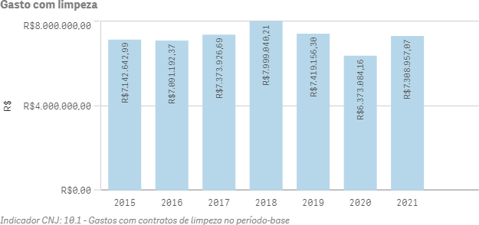


O tema objetiva o monitoramento dos gastos relacionados aos serviços de limpeza para que seja verificada a possibilidade de eventuais ajustes de gestão, conforme instruções normativas sobre o tema.
Os dados informados neste tema são fornecidos pela Secretaria de Apoio Administrativo (Seapa).
Código | Indicador | Meta | Meta 2021 | Realizado 2021 | Resultado
10.1 | Gastos com contratos de limpeza no período-base | Limitar o aumento dos gastos aos reajustes legais | R$ 6.969.385,00 | R$ 7.308.957,07
10.2 | Área contratada | Não se aplica | Não se aplica | Não se aplica
10.3 | Gasto com contratos de limpeza por m² | Limitar o aumento dos gastos aos reajustes legais | R$ 41,13/m² | R$ 43,14/m²
Página

Slide 24

Código
Indicador
Meta
Meta 2021
Realizado 2021
Resultado
Gasto com
10.4 material de limpeza
Não se aplica
Não se aplica
Não se aplica
A área técnica encaminhou manifestação informando que o cálculo da meta para 2021 levou em consideração o ano de 2020, que foi marcado pela suspensão das atividades presenciais e a consequente diminuição dos custos previstos na contratação (transporte, alimentação, materiais e reposição de substituto de férias) os quais foram abatidos das faturas mensais.
Diante disso, a meta não comporta alterações na execução dos serviços, o que tem provocado o aumento com esse tipo de gasto. Portanto, os valores deverão ser revistos na revisão do PLS que está prevista para janeiro de 2023.
Página

Slide 25

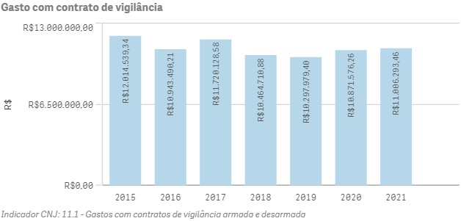
O tema objetiva o monitoramento dos gastos relacionados aos serviços de vigilância, segundo critérios de real necessidade, por área, tipos de postos (modelos horários, armada e desarmada).
A partir de 2021, tendo em vista a publicação da Resolução CNJ nº 400/2021, o indicador 11.1 passou a considerar os gastos com armamento e coletes balísticos.
Os dados informados neste tema são fornecidos pela Secretaria de Apoio Administrativo (Seapa).
Código | Indicador | Meta | Meta 2021 | Realizado 2021 | Resultado
11.1 | Gasto com contratos de vigilância armada e desarmada | Limitar o aumento dos gastos aos reajustes legais | R$ 11.684.728,00 | R$ 11.006.293,46
11.2 | Quantidade total de | Não se aplica | Não se aplica | Não se aplica

Slide 26
Código | Indicador | Meta | Meta 2021 | Realizado 2021 | Resultado
pessoas contratadas para o serviço de vigilância armada e desarmada
11.3 | Gasto médio com contrato de vigilância armada e desarmada | Limitar o aumento dos gastos aos reajustes legais | R$ 67.542,00 | R$ 63.620,19
11.4 | Gastos com contrato de vigilância eletrônica | Limitar o aumento a 6,5% ao ano, tendo como base a meta de R$ 600.000 para o ano de 2021 | R$ 639.000,00 | R$ 285.057,79
Todas as metas do tema Vigilância foram atingidas.

Slide 27

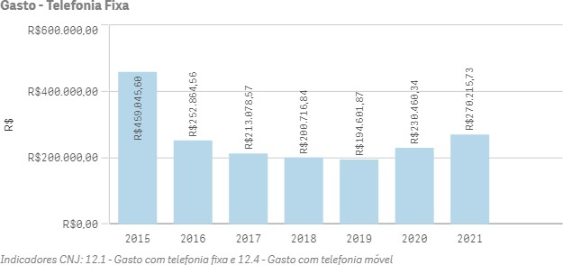
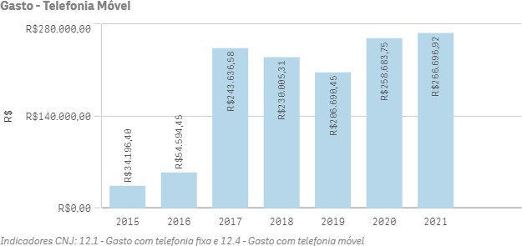

O tema objetiva o monitoramento dos consumos e gastos com serviços de telefonia, tendo em vista outros mecanismos de comunicação com as mesmas funcionalidades e menores custos.
Os valores informados compreendem todas as unidades administrativas e judiciárias da 4ª Região.
Os dados informados neste tema são fornecidos pela Secretaria de Apoio Administrativo (Seapa).
Página

Slide 28



Código | Indicador | Meta | Meta 2021 | Realizado 2021 | Resultado
12.1 | Gasto com telefonia fixa | Reduzir o gasto em 5% ao ano, tendo como base a nova previsão de gastos de R$ 336.000,00/ano | R$ 319.200,00 | R$ 270.215,73
12.2 | Linhas telefônicas fixas | Manter a quantidade de linhas contratadas | 3.478 | 3.479
12.3 | Gasto relativo com telefonia fixa | Reduzir o gasto em 5% ao ano, tendo como base a nova previsão de gastos de R$ 96,61/linha | R$ 91,77 | R$ 77,67
12.4 | Gasto com telefonia móvel | Reduzir o gasto em 5% ao ano, tendo como base a nova previsão de gastos de R$ 312.000,00/ano | R$ 296.400,00 | R$ 266.696,92
12.5 | Linhas telefônicas móveis | Manter a quantidade de linhas contratadas | 365 | 363
12.6 | Gasto relativo com telefonia móvel | Reduzir o gasto em 5% ao ano, tendo como base a nova previsão de gastos de R$ 854,79/linha | R$ 812,05 | R$ 734,70
Com exceção da meta 12.2, que trata da quantidade de linhas telefônicas fixas, todas as metas do tema Telefonia foram atingidas. A meta não foi cumprida em razão da incorporação de uma linha em 2021.
Página

Slide 29

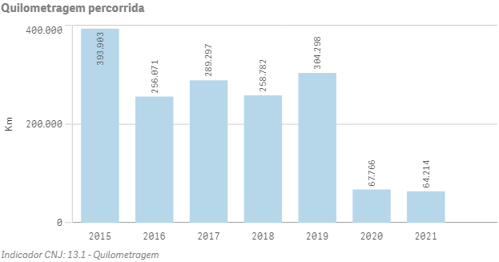
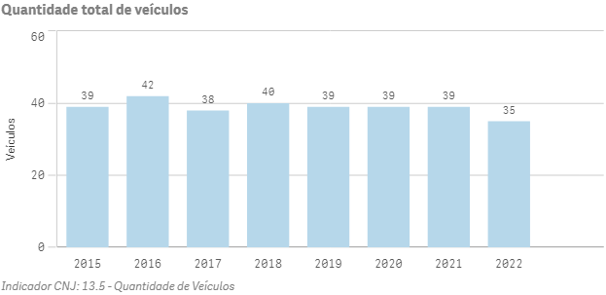
O tema objetiva a gestão da mobilidade do órgão e dos gastos com a frota oficial para a maior eficiência na gestão e nas aquisições dos veículos.
A partir de 2021, tendo em vista a publicação da Resolução CNJ nº 400/2021, o indicador passou a considerar os gastos com seguro contratado, licenciamento, DPVAT, IPVA, entre outros. Até 2020, os gastos com manutenção incluíam apenas os custos com serviços de manutenção preventiva e corretiva.
Os dados informados neste tema são fornecidos pela Secretaria de Apoio Administrativo (Seapa).

Slide 30
Código | Indicador | Meta | Meta 2021 | Realizado 2021 | Resultado
13.1 | Quilometragem | Reduzir a quilometragem em 20% ao ano, tendo por base o ano de 2019 | 243.438 | 64.214
13.2 | Quantidade de veículos a gasolina, etanol e flex | Reduzir a quantidade em 15% até o final de 2026 | 27 | 23
13.3 | Quantidade de veículos a diesel | Reduzir a quantidade em 20% até o final de 2026 | 9 | 9
13.4 | Quantidade de veículos movidos por fontes alternativas | Ampliar a quantidade em 70% até o final de 2026 | 3 | 3
13.5 | Quantidade de veículos | Reduzir a quantidade em 10% até o final de 2026 | 39 | 35
13.6 | Quantidade de veículos de serviço | Reduzir a quantidade em 10% até o final de 2026 | 21 | 18
13.7 | Usuários por veículo de serviço | Ampliar a quantidade em 10% até o final de 2026, tendo como base o ano de 2020 | 175,5 | 203,9
13.8 | Quantidade de veículos destinados à locomoção de magistrados(as) | Reduzir a quantidade em 10% até o final de 2026 | 18 | 17
13.9 | Usuários por veículo destinado à | Ampliar a quantidade em 10% até o final | 15,8 | 16,9

Slide 31
Código | Indicador | Meta | Meta 2021 | Realizado 2021 | Resultado
 | locomoção de magistrados(as) | de 2026, tendo como base o ano de 2020
13.10 | Gasto com manutenção de veículos | Reduzir o gasto em 5% ao ano, tendo como base a meta de R$ 141.000 para o ano de 2021 | R$ 141.000,00 | R$ 106.568,17
13.11 | Gasto relativo com manutenção dos veículos | Reduzir o gasto em 14% até o final de 2026, tendo como base a meta de R$ 3.615 para o ano de 2021 | R$ 3.615,00 | R$ 3.044,80
13.12 | Gastos com contratos de motoristas | Não se aplica | Não se aplica | Não se aplica
13.13 | Gasto com contratos de motoristas por veículo | Não se aplica | Não se aplica | Não se aplica
13.14 | Gastos com contratos de agenciamento de transporte terrestre | Não se aplica | Não se aplica | Não se aplica
Todas as metas do tema Veículos foram atingidas.

Slide 32

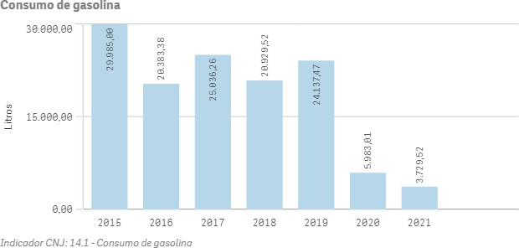
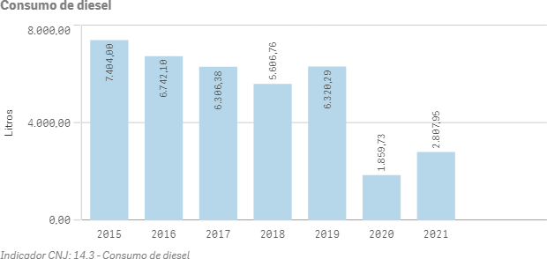

O tema objetiva o monitoramento do consumo dos diversos tipos de combustíveis utilizados na frota de veículos oficiais.
Não são computados combustíveis utilizados em outros equipamentos como bombas e geradores.
Os dados informados neste tema são fornecidos pela Secretaria de Apoio Administrativo (Seapa).
Página

Slide 33
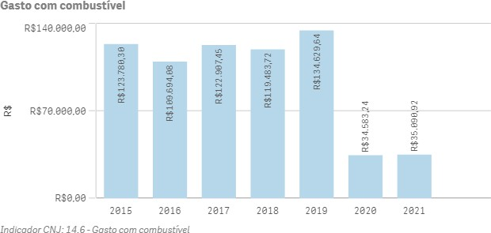


Código | Indicador | Meta | Meta 2021 | Realizado 2021 | Resultado
14.1 | Consumo de gasolina | Reduzir o consumo em 10% ao ano, tendo como base o ano de 2019 | 21.724 | 3.730
14.2 | Consumo de etanol | Não se aplica | Não se aplica | Não se aplica
14.3 | Consumo de diesel | Reduzir o consumo em 15% ao ano, tendo como base o ano de 2019 | 5.372 | 2.808
14.4 | Consumo de gasolina e etanol por veículo | Reduzir o consumo em 30% até o final de 2026, tendo por base o ano de 2019 | 805 | 143
14.5 | Consumo de diesel por veículo | Reduzir o consumo em 50% até o final de 2026, tendo por base o ano de 2019 | 597 | 312
14.6 | Gasto com combustível | Reduzir o gasto em 6% ao ano, tendo como base | R$ 157.933,00 | R$ 35.090,92
Página

Slide 34

Código
Indicador
Meta
Meta 2021
Realizado _{Resultado}
2021
a meta de R$ 157.933 para o
ano de 2021
Todas as metas do tema Combustível foram atingidas.
Página

Slide 35


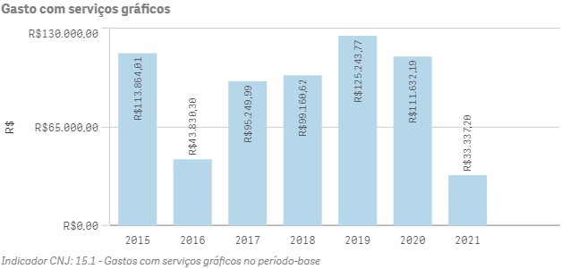

O tema objetiva o monitoramento das despesas com contratos de serviços gráficos: impressão de adesivos, banners, cartões de visita, crachás, credenciais, convites, calendários, envelopes, fotografias, folders, jornais informativos, panfletos, papéis timbrados, etc.
Os dados informados neste tema são fornecidos pela Secretaria de Apoio Administrativo (Seapa).
Código | Indicador | Meta | Meta 2021 | Realizado 2021 | Resultado
15.1 | Gasto com serviços gráficos no período-base | Reduzir o gasto em 10% ao ano, tendo como base a meta de R$ 101.700 para o ano de 2021 | R$ 101.700,00 | R$ 33.337,20

Slide 36
A meta do tema Serviços Gráficos foi atingida.

Slide 37

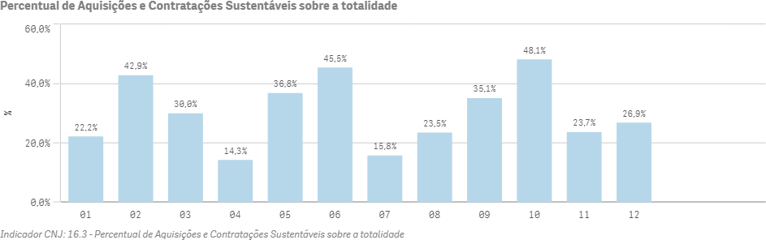


O tema tem o objetivo de mensurar o percentual de contratações com critérios de sustentabilidade em relação ao total de contratações encaminhadas pelo órgão.
São contabilizados todos os contratos onerosos, de fornecimento de bem ou material e de prestação de serviço de caráter continuado ou não, firmados no ano, inclusive as compras diretas.
Os dados informados neste tema são fornecidos pela Secretaria de Administração (SA).
Código | Indicador | Meta | Meta 2021 | Realizado 2021 | Resultado
16.1 | Aquisições e contratações realizadas no período-base | Não se aplica | Não se aplica | Não se aplica
16.2 | Aquisições e contratações sustentáveis | Não se aplica | Não se aplica | Não se aplica
Página

Slide 38

Código | Indicador | Meta | Meta 2021 | Realizado 2021 | Resultado
 | realizadas no período-base
16.3 | Percentual de aquisições e contratações sustentáveis sobre a totalidade | Inserir critérios de sustentabilidade em, pelo menos, 80% dos contratos celebrados até 2026 | 30% | 30%
A meta do tema Aquisições e contratações sustentáveis foi atingida. O indicador foi criado pela Resolução CNJ nº 400/2021, razão pela qual não possui histórico apurado dos anos anteriores.
Página

Slide 39

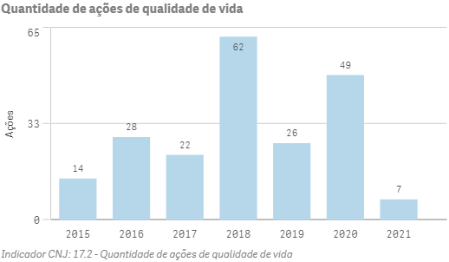
O tema objetiva o monitoramento da participação da força de trabalho total em ações de qualidade de vida e solidárias de forma a estimulá-las, para fomentar a política de valorização do corpo funcional.
Ações de qualidade de vida no trabalho: promovem a motivação, o bem-estar, a valorização e o comprometimento dos colaboradores. Considerar ações tais como ginástica laboral, preparação para aposentadoria, orientação nutricional, ações antitabagismo, álcool e outras drogas, entre outras.
Ações solidárias: promovem o voluntariado, a reflexão sobre questões humanitárias e o incentivo à solidariedade, tais como visitas a creches, orfanatos, asilos, bem como ações educacionais para terceirizados, como alfabetização, inclusão digital, ensino à distância, entre outros.
Os dados informados neste tema são fornecidos pela Coordenadoria de Saúde (CSaúde), pela Seção de Sustentabilidade, Acessibilidade e Inclusão (SSAI) e pela Escola Judicial (EJud4).

Slide 40
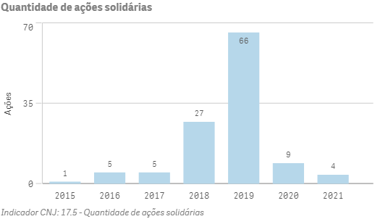
Código | Indicador | Meta | Meta 2021 | Realizado 2021 | Resultado
17.1 | Participações em ações de qualidade de vida | Ampliar a participação em 10% ao ano, tendo como base o ano de 2019 | 1.669 | 2.646
17.2 | Quantidade de ações de qualidade de vida | Realizar, ao menos, 8 ações sobre o tema | 8 | 8
17.3 | Percentual de participantes em ações de qualidade de vida | Ampliar a participação em 10% ao ano, tendo como base a meta de 4,21% para o ano de 2021 | 4,21% | 8,36%
17.4 | Participações em ações solidárias | Ampliar a participação em 10% ao ano, tendo como base o ano de 2019 | 1.296 | 489
17.5 | Quantidade de ações solidárias | Realizar, ao menos, 8 ações sobre o tema | 8 | 4

Slide 41
Código | Indicador | Meta | Meta 2021 | Realizado 2021 | Resultado
17.6 | Percentual de participantes em ações solidárias | Ampliar a participação em 10% ao ano, tendo como base a meta de 4,1% para o ano de 2021 | 4,10% | 3,09%
17.7 | Quantidade de ações de sensibilização a respeito da promoção da equidade e diversidade | Realizar, ao menos, 6 ações sobre o tema | 6 | 7
17.8 | Quantidade de ações de capacitação a respeito da promoção da equidade e diversidade | Realizar, ao menos, 2 ações sobre o tema | 2 | 4
Aqui é importante comentar a respeito da diferença da quantidade de ações em relação a anos anteriores. Tal diferença se dá em razão da mudança de metodologia para apuração da quantidade de iniciativas e da participação do quadro de pessoal nas atividades. As metas de ações de qualidade de vida e solidária não foram atingidas em razão da dificuldade ocasionada pelo trabalho remoto compulsório, que limitou as atividades a serem realizadas. Muito embora as metas não tenham sido atendidas, foram realizadas iniciativas como o Natal Solidário e o Drive-Thru para coleta de agasalhos.

Slide 42


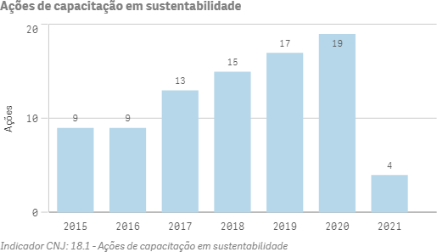

O tema objetiva o monitoramento da participação do corpo funcional em ações de capacitação e sensibilização relacionadas ao tema de sustentabilidade de forma a subsidiar a tomada de decisões quanto ao estímulo dessas temáticas.
São contabilizadas:
Ações de capacitação (cursos EaD ou presenciais, grupos de estudo, seminários, semana do meio ambiente, oficinas, campanhas etc.);
Ações educacionais relacionadas ao tema.
Até 2020, o indicador 18.1 também contemplava as ações de sensibilização. A partir da publicação da Resolução CNJ nº 401/2021, essas ações passaram a compor o indicador 18.2.
Os dados informados neste tema são fornecidos pela Escola Judicial (EJud4) e pela Seção de Sustentabilidade, Acessibilidade e Inclusão (SSAI).
Página

Slide 43



Código | Indicador | Meta | Meta 2021 | Realizado 2021 | Resultado
18.1 | Ações de capacitação em sustentabilidade | Realizar, ao menos, 4 ações de capacitação sobre o tema | 4 | 4
18.2 | Ações de sensibilização em sustentabilidade | Realizar, ao menos, 10 ações de sensibilização sobre o tema | 10 | 10
18.3 | Participações em ações de capacitação em sustentabilidade | Ampliar a participação em 10% ao ano, tendo por base a meta de 200 participações para o ano de 2021 | 200 | 222
18.4 | Percentual de participantes em ações de capacitação em sustentabilidade | Ampliar a participação em 15% ao ano, tendo por base a meta de 0,84% para o ano de 2021 | 0,84% | 1,40%
Todas as metas do tema Capacitação em sustentabilidade foram atingidas.
Página

Slide 44


Código |  | Indicador | Meta | Meta 2021 | Realizado 2021 | Resultado
1 | 2.1 | Consumo de papel próprio | Reduzir o consumo em 10% ao ano, tendo como base o ano de 2019 | 10.049 | 731
2 | 2.2 | Gasto com papel próprio | Reduzir o gasto em 5% ao ano, tendo como base o ano de 2019 | R$ 158.040 | R$ 10.891,90
3 | 3.1 | Consumo de copos descartáveis | Não consumir copos descartáveis | 0 | 0
4 | 3.2 | Gasto com copos descartáveis | Não adquirir copos descartáveis | R$ 0 | R$ 0
5 | 4.1 | Consumo de embalagens descartáveis para água mineral | Não consumir água envasada em embalagem plástica | 0 | 0
6 | 4.2 | Consumo de embalagens retornáveis para água mineral | Não consumir água envasada em embalagem plástica | 0 | 0
7 | 4.3 | Gasto com água mineral em embalagens descartáveis | Não adquirir água envasada em embalagem plástica | R$ 0 | R$ 0
8 | 4.4 | Gasto com água mineral em embalagens retornáveis | Não adquirir água envasada em embalagem plástica | R$ 0 | R$ 0
9 | 5.1 | Quantidade de impressões | Reduzir a quantidade de impressões em 30% ao ano, tendo por base o ano de 2019 | 6.872.920 | 847.596
10 | 5.2 | Quantidade de equipamentos de impressão | Reduzir a quantidade em 15% ao ano, tendo por base o ano de 2019 | 960 | 1.029
11 | 5.3 | Quantidade de impressões per capita | Reduzir as impressões per capita em 30% ao ano, tendo por base o ano de 2019 | 1.668 | 214
Página

Slide 45

Código |  | Indicador | Meta | Meta 2021 | Realizado 2021 | Resultado
12 | 6.1 | Consumo de energia elétrica | Reduzir o consumo em 2% ao ano, tendo por base o ano de 2019 | 6.776.263 kWh | 4.170.289 kWh
13 | 6.2 | Consumo de energia elétrica por m² | Reduzir o consumo em 2% ao ano, tendo por base o ano de 2019 | 38,82 kWh/m² | 23,32 kWh/m²
14 | 6.3 | Gasto com energia elétrica | Limitar o aumento no gasto ao reajuste tarifário | R$ 6.234.162,00 | R$ 4.176.131,47
15 | 6.4 | Gasto com energia elétrica por m² | Limitar o aumento no gasto ao reajuste tarifário | R$ 35,26/m² | R$ 23,35/m²
16 | 6.6 | Negociação tarifária | Revisar, anualmente, a demanda contratada nos contratos de fornecimento de energia elétrica de média tensão | Sim | Sim
17 | 7.1 | Consumo de água | Reduzir o consumo em 2% ao ano, tendo por base o ano de 2019 | 37.254m³ | 16.597m³
18 | 7.2 | Consumo de água por m² | Reduzir o consumo em 2% ao ano, tendo por base o ano de 2019 | 0,21 m³/m² | 0,09 m³/m²
19 | 7.3 | Gasto com água | Limitar o aumento no gasto ao reajuste tarifário | R$ 931.343,00 | R$ 488.329,03
20 | 7.4 | Gasto com água por m² | Limitar o aumento no gasto ao reajuste tarifário | R$ 5,27/m² | R$ 2,73/m²
21 | 8.5 | Coleta geral | Destinar os resíduos recicláveis, preferencialmente, a associações e/ou cooperativas de reciclagem em 100% das edificações | 80% | 70,67%
22 | 8.6 | Total de materiais destinados à reciclagem | Destinar os resíduos recicláveis, preferencialmente, a associações e/ou cooperativas de reciclagem em 100% das edificações | 80% | 70,67%
23 | 8.7 | Destinação de resíduos de informática | Destinar 100% dos resíduos de informática de forma | 100% | 100%
Página

Slide 46

Código |  | Indicador | Meta | Meta 2021 | Realizado 2021 | Resultado
ambientalmente adequada
24 | 8.8 | Destinação de suprimentos de impressão | Destinar 100% dos suprimentos de impressão para logística reversa | 100% | 100%
25 | 8.9 | Destinação de pilhas e baterias | Destinar 100% das pilhas e baterias para logística reversa | 100% | 100%
26 | 8.10 | Destinação de resíduos de lâmpadas | Destinar 100% dos resíduos de lâmpadas de forma ambientalmente adequada | 100% | 100%
27 | 8.11 | Destinação de resíduos de saúde | Destinar 100% dos resíduos de saúde de forma ambientalmente adequada | 100% | 100%
28 | 8.12 | Destinação de resíduos de obras e reformas | Destinar 100% dos resíduos de obras de forma ambientalmente adequada | 100% | 100%
29 | 9.1 | Gastos com reformas no período-base | Limitar o gasto com reformas ao planejado e aprovado no respectivo Plano de Gestão de Contratações | R$ 3.800.000,00 | R$ 1.279.664,79
30 | 9.2 | Gastos com construção de novos edifícios no período-base | Limitar o gasto com construção de novos prédios ao planejado e aprovado no respectivo Plano de Gestão de Contratações | R$ 6.000.000,00 | R$ 819.468,99
31 | 10.1 | Gastos com contratos de limpeza no período-base | Limitar o aumento dos gastos aos reajustes legais | R$ 6.969.385,00 | R$ 7.308.957,00
32 | 10.3 | Gasto com contratos de limpeza por m² | Limitar o aumento dos gastos aos reajustes legais | R$ 41,13/m² | R$ 43,14/m²
33 | 11.1 | Gasto com contratos de vigilância armada e desarmada | Limitar o aumento dos gastos aos reajustes legais | R$ 11.684.728,00 | R$ 11.006.293,46
34 | 11.3 | Gasto médio com contrato de vigilância armada e desarmada | Limitar o aumento dos gastos aos reajustes legais | R$ 67.542,00 | R$ 63.620,19
Página

Slide 47

Código |  | Indicador | Meta | Meta 2021 | Realizado 2021 | Resultado
35 | 11.4 | Gastos com contrato de vigilância eletrônica | Limitar o aumento a 6,5% ao ano, tendo como base a meta de R$ 600.000 para o ano de 2021 | R$ 639.000,00 | R$ 285.057,79
36 | 12.1 | Gasto com telefonia fixa | Reduzir o gasto em 5% ao ano, tendo como base a nova previsão de gastos de R$ 336.000,00/ano | R$ 319.200,00 | R$ 270.215,73
37 | 12.2 | Linhas telefônicas fixas | Manter a quantidade de linhas contratadas | 3.478 | 3.479
38 | 12.3 | Gasto relativo com telefonia fixa | Reduzir o gasto em 5% ao ano, tendo como base a nova previsão de gastos de R$ 96,61/linha | R$ 91,77 | R$ 77,67
39 | 12.4 | Gasto com telefonia móvel | Reduzir o gasto em 5% ao ano, tendo como base a nova previsão de gastos de R$ 312.000,00/ano | R$ 296.400,00 | R$ 266.696,92
40 | 12.5 | Linhas telefônicas móveis | Manter a quantidade de linhas contratadas | 365 | 363
41 | 12.6 | Gasto relativo com telefonia móvel | Reduzir o gasto em 5% ao ano, tendo como base a nova previsão de gastos de R$ 854,79/linha | R$ 812,05 | R$ 734,70
42 | 13.1 | Quilometragem | Reduzir a quilometragem em 20% ao ano, tendo por base o ano de 2019 | 243.438 | 64.214
43 | 13.2 | Quantidade de veículos a gasolina, etanol e flex | Reduzir a quantidade em 15% até o final de 2026 | 27 | 23
44 | 13.3 | Quantidade de veículos a diesel | Reduzir a quantidade em 20% até o final de 2026 | 9 | 9
45 | 13.4 | Quantidade de veículos movidos por fontes alternativas | Ampliar a quantidade em 70% até o final de 2026 | 3 | 3
46 | 13.5 | Quantidade de veículos | Reduzir a quantidade em 10% até o final de 2026 | 39 | 35
Página

Slide 48

 | Código | Indicador | Meta | Meta 2021 | Realizado 2021 | Resultado
47 | 13.6 | Quantidade de veículos de serviço | Reduzir a quantidade em 10% até o final de 2026 | 21 | 18
48 | 13.7 | Usuários por veículo de serviço | Ampliar a quantidade em 10% até o final de 2026, tendo como base o ano de 2020 | 175,5 | 203,9
49 | 13.8 | Quantidade de veículos destinados à locomoção de magistrados(as) | Reduzir a quantidade em 10% até o final de 2026 | 18 | 17
50 | 13.9 | Usuários por veículo destinado à locomoção de magistrados(as) | Ampliar a quantidade em 10% até o final de 2026, tendo como base o ano de 2020 | 15,8 | 16,9
51 | 13.10 | Gasto com manutenção de veículos | Reduzir o gasto em 5% ao ano, tendo como base a meta de R$ 141.000 para o ano de 2021 | R$ 141.000,00 | R$ 106.568,17
52 | 13.11 | Gasto relativo com manutenção dos veículos | Reduzir o gasto em 14% até o final de 2026, tendo como base a meta de R$ 3.615 para o ano de 2021 | R$ 3.615,00 | R$ 3.044,80
53 | 14.1 | Consumo de gasolina | Reduzir o consumo em 10% ao ano, tendo como base o ano de 2019 | 21.724 | 3.730
54 | 14.3 | Consumo de diesel | Reduzir o consumo em 15% ao ano, tendo como base o ano de 2019 | 5.372 | 2.808
55 | 14.4 | Consumo de gasolina e etanol por veículo | Reduzir o consumo em 30% até o final de 2026, tendo por base o ano de 2019 | 805 | 143
56 | 14.5 | Consumo de diesel por veículo | Reduzir o consumo em 50% até o final de 2026, tendo por base o ano de 2019 | 597 | 312
57 | 14.6 | Gasto com combustível | Reduzir o gasto em 6% ao ano, tendo como base a meta de R$ 157.933 para o ano de 2021 | R$ 157.933,00 | R$ 35.090,92
58 | 15.1 | Gasto com serviços gráficos no período-base | Reduzir o gasto em 10% ao ano, tendo como base a meta de | R$ 101.700,00 | R$ 33.337,20
Página

Slide 49

Código |  | Indicador | Meta | Meta 2021 | Realizado 2021 | Resultado
R$ 101.700 para o ano de 2021
59 | 16.3 | Percentual de aquisições e contratações sustentáveis sobre a totalidade | Inserir critérios de sustentabilidade em, pelo menos, 80% dos contratos celebrados até 2026 | 30% | 30%
60 | 17.1 | Participações em ações de qualidade de vida | Ampliar a participação em 10% ao ano, tendo como base o ano de 2019 | 1.669 | 2.646
61 | 17.2 | Quantidade de ações de qualidade de vida | Realizar, ao menos, 8 ações sobre o tema | 8 | 8
62 | 17.3 | Percentual de participantes em ações de qualidade de vida | Ampliar a participação em 10% ao ano, tendo como base a meta de 4,21% para o ano de 2021 | 4,21% | 8,36%
63 | 17.4 | Participações em ações solidárias | Ampliar a participação em 10% ao ano, tendo como base o ano de 2019 | 1.296 | 135
64 | 17.5 | Quantidade de ações solidárias | Realizar, ao menos, 10 ações sobre o tema | 8 | 4
65 | 17.6 | Percentual de participantes em ações solidárias | Ampliar a participação em 10% ao ano, tendo como base a meta de 4,1% para o ano de 2021 | 4,10% | 0,85%
66 | 17.7 | Quantidade de ações de sensibilização a respeito da promoção da equidade e diversidade | Realizar, ao menos, 6 ações sobre o tema | 6 | 7
67 | 17.8 | Quantidade de ações de capacitação a respeito da promoção da equidade e diversidade | Realizar, ao menos, 2 ações sobre o tema | 2 | 4
68 | 18.1 | Ações de capacitação em sustentabilidade | Realizar, ao menos, 4 ações de capacitação sobre o tema | 4 | 4
69 | 18.2 | Ações de sensibilização em sustentabilidade | Realizar, ao menos, 10 ações de sensibilização sobre o tema | 10 | 10
Página

Slide 50

Código |  | Indicador | Meta | Meta 2021 | Realizado 2021 | Resultado
70 | 18.3 | Participações em ações de capacitação em sustentabilidade | Ampliar a participação em 10% ao ano, tendo por base a meta de 200 participações para o ano de 2021 | 200 | 222
71 | 18.4 | Percentual de participantes em ações de capacitação em sustentabilidade | Ampliar a participação em 15% ao ano, tendo por base a meta de 0,84% para o ano de 2021 | 0,84% | 1,40%
 |  | Metas NÃO atingidas | %
Total de Metas | Metas atingidas
71 | 62 | 9 | 87%
Página

Slide 51


Este é primeiro Relatório de Desempenho do PLS 2021-2026, que foi aprovado no ano de 2021 por meio da Portaria TRT4 nº 2.791/2021.
Das 71 metas definidas para as diferentes áreas do Tribunal, 60 foram cumpridas, o que representa 87% do total, e outras 11 não tiveram o desempenho esperado, por diversos motivos, sendo o principal, a restrição de atividades presenciais em decorrência da pandemia de Covid-19.
Cabe salientar que o PLS anterior (2015-2020) contemplava apenas 11 metas, o que representa um grande avanço para a melhoria da performance dos indicadores relacionados ao tema da sustentabilidade. Conforme consta no documento aprovado em 2021, no próximo ano (2023), o PLS passará por uma revisão a fim de que sejam realizadas as adequações necessárias após os primeiros dois anos de execução.
Considerando o não atingimento de dez metas do PLS, foi elaborada a tabela abaixo contendo as medidas a serem tomadas para atingimento das metas no próximo ciclo de avaliação.
Ind. | Meta | Meta 2021 | Result. 2021 | Medidas a serem tomadas para atingimento da meta no próximo ciclo
Quantidade de equipamentos de impressão | Reduzir a quantidade em 15% ao ano, tendo por base o ano de 2019 | 960 | 1.029 | O desfazimento de impressoras, já aprovado nos autos do Proad 10551/2020, não foi concretizado em razão do trabalho remoto compulsório. Para atingimento da meta em 2022, é necessário retomar as providências, contudo, em razão do ano eleitoral, a área técnica responsável está analisando a questão sob o ponto de vista legal. Caso seja
Página

Slide 52

possível, a SSAI tomará as providências junto às unidades judiciárias para impulsionar o desfazimento.
Coleta geral | Destinar os resíduos recicláveis, preferencialmente, a associações e/ou cooperativas de reciclagem em 100% das edificações | 80% | 70,67% | A implementação do PGRS, que possibilita a destinação dos recicláveis às associações ou cooperativas, ficou sobrestada em 2021 por conta do trabalho remoto compulsório. Em 2022, as atividades estão sendo retomadas junto aos agentes socioambientais das unidades judiciárias, o que possibilitará novas adequações. Das 53 atuais, em 2022 precisam ser certificadas 68 unidades, já que a meta é a implementação em 90% das unidades.
Total de materiais destinados à reciclagem | Destinar os resíduos recicláveis, preferencialmente, a associações e/ou cooperativas de reciclagem em 100% das edificações | 80% | 70,67% | Este indicador é uma consequência do anterior. Assim, adotadas as medidas para atendimento do indicador que trata da coleta geral, este estará automaticamente atendido.
Gastos com contratos de limpeza no período-base | Limitar o aumento dos gastos aos reajustes legais | R$ 6.969.385,00 | R$ 7.308.957,00 | Os gastos com contratos de limpeza levaram em consideração o ano de 2020, em que houve redução dos custos do contrato, razão pela qual a estimativa de aumento não contemplou o retorno às atividades presenciais. O atingimento da meta demanda, necessariamente, o seu
Página

Slide 53

ajuste, em janeiro de 2023.
Gastos com contratos de limpeza por m² | Limitar o aumento dos gastos aos reajustes legais | R$ 41,13/m² | R$ 43,14/m² | Este indicador é uma consequência do anterior, razão pela qual só será atendido a partir do ajuste de meta previsto para janeiro de 2023.
Linhas telefônicas fixas | Manter a quantidade de linhas contratadas | 3.478 | 3.479 | Em 2020 houve aumento para 3.479 linhas, o que já deveria ter sido contemplado nas metas do PLS para 2022. Será necessário ajustar a meta em janeiro de 2023 para contemplar a variação ocorrida.
Participações em ações solidárias | Ampliar a participação em 10% ao ano, tendo como base, o ano de 2019 | 1.296 | 135 | Em 2022, estão previstas 8 iniciativas, as quais preveem ampla participação de magistrados e servidores, o que possibilitará o alcance da meta de participação.
Quantidade de ações solidárias | Realizar, ao menos, 10 ações sobre o tema | 8 | 4 | Em 2022, estão previstas 8 iniciativas: Promoção do trabalho voluntário no Projeto Pescar; Campanha Natal Solidário; Campanha do Agasalho; Promoção do voluntariado (além do Pescar); Campanha de doação de sangue; Doação de resíduos eletroeletrônicos via Programa Sustentare; Campanha de incentivo para doações a entidades de assistência social via IR.
Página

Slide 54

Percentual de participantes em ações solidárias | Ampliar a participação em 10% ao ano, tendo como base a meta de 4,1% para o ano de 2021 | 4,10% | 0,85% | Este indicador é uma consequência do anterior. Assim, adotadas as medidas para atendimento do indicador que trata das ações solidárias, este estará automaticamente atendido.
Página

